Slide 1
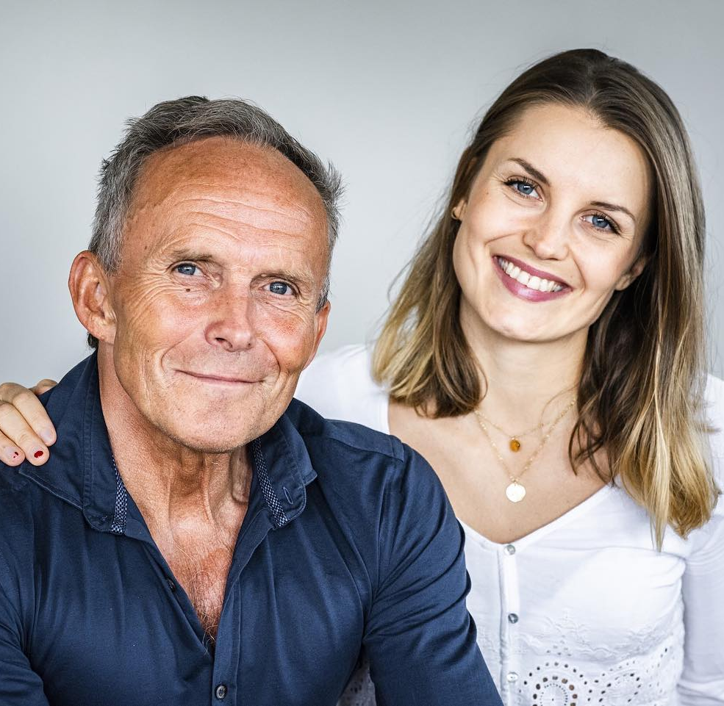
Pappas hemmelighet - familiens traume
Odd Werner Hansen & Vilde Bratland Hansen

Slide 2
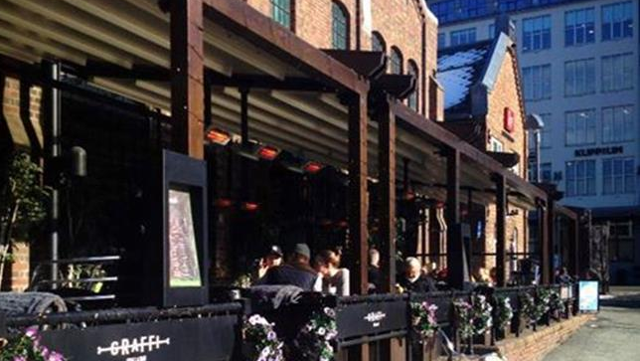
På en restaurant i Trondheim I 2013….

Slide 3
OVERGREPENE
Hvordan kunne dette skje?
Hvorfor grep ingen inn?
Hvordan preget overgrepene meg som barn?

Slide 4
Skam og mestring i ungdomsårene
Overgrepene preget meg på flere arenaer:
På skolen
I familien
Med venner
I idretten
Egen selvfølelse og forhold til egen kropp
Bruddet med overgrepene

Slide 5
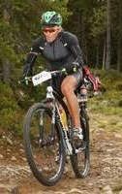
Hvordan har overgrepene påvirket meg som voksen?
Skam og mestring i voksen alder

Slide 6
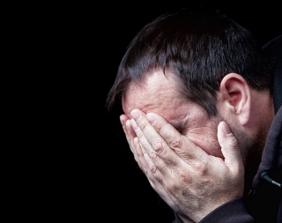
Skam og skyld i ulike livsfaser
Som ungdom
Redselen for å bli tatt for å være homofil.
Skyldfølelse
Redsel for ikke å bli trodd.
Som tidlig voksen
Hvorfor hadde jeg ikke stoppet det eller fortalt?
Taushetens egen dynamikk
Som eldre voksen
Hvorfor sa jeg ikke fra når min overgriper kom til oss med sin tretten år gamle nevø?
Hvorfor sa jeg ikke hva jeg mente om hans mange turer til Thailand?
Følelsen av å være feig.
Taushetens egen dynamikk forsterkes.

Slide 7
Min reaksjon på pappas hemmelighet
Følelsen av å reagere feil
Stilte spørsmål og skrev tekster
Fra familiehemmelighet til åpenhet i offentligheten
Utfordringene knyttet til å være mannlig utsatt

Slide 8
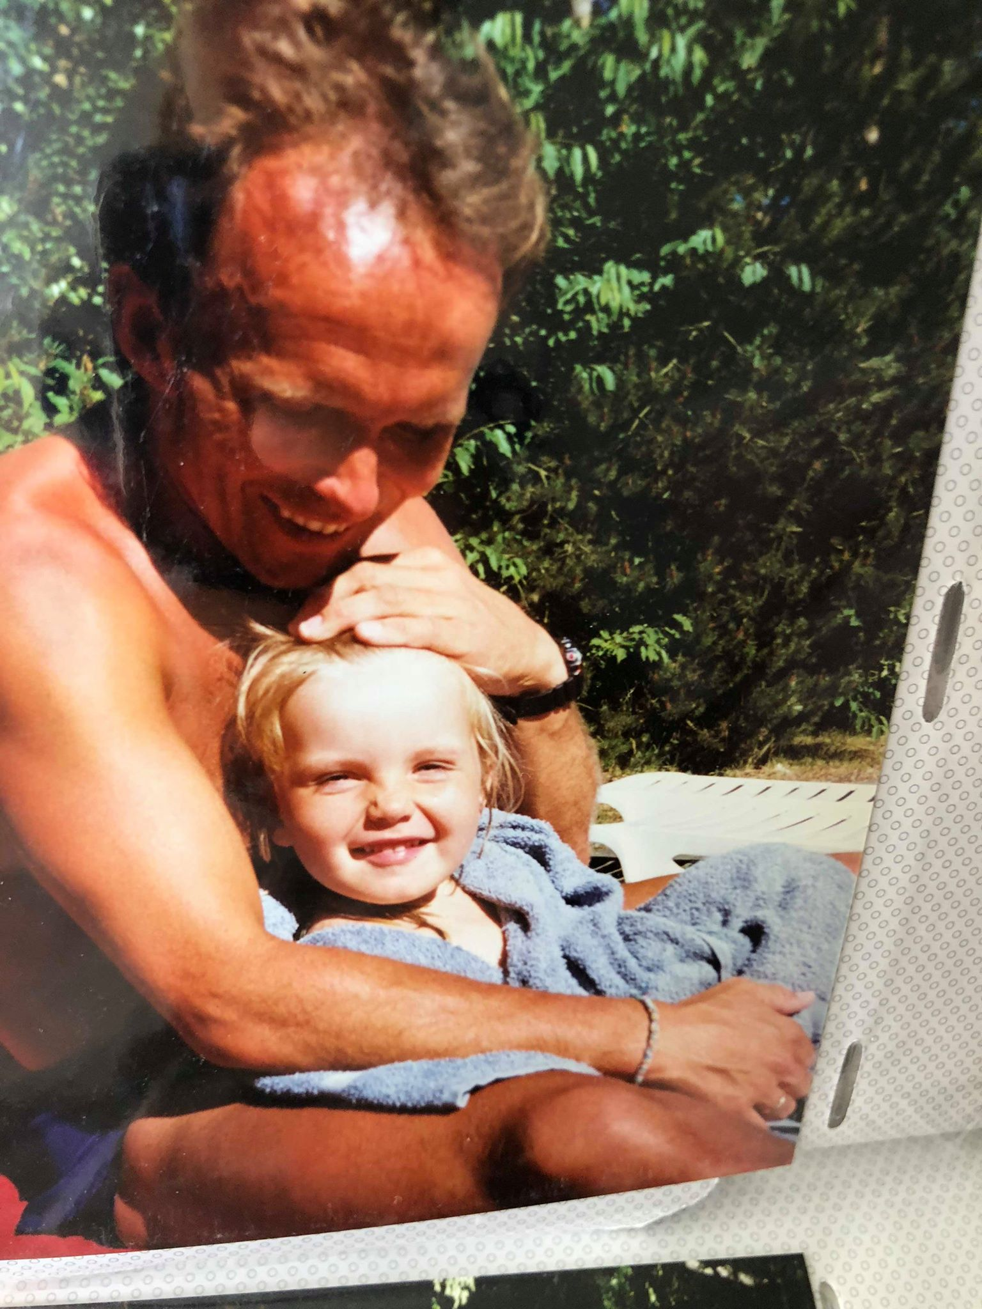
Pappa som småbarnsfar
Mitt store idol!
Følelsen av at det var noe pappa skulle rekke
Motstand mot tristhet og «surving» → Normale reaksjoner etter traumer

Slide 9
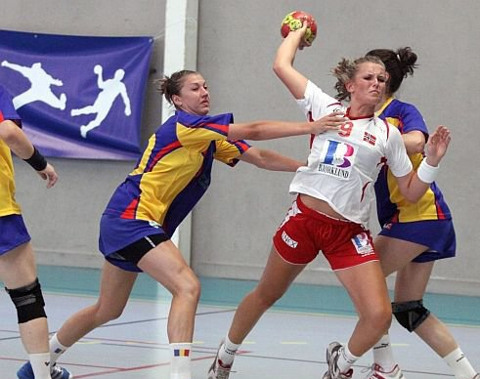
Pappa som tenåringsfar
Håndballen - vårt felles prosjekt
Pappas depresjon – mitt ansvar
Jeg utvikler en spiseforstyrrelse

Slide 10
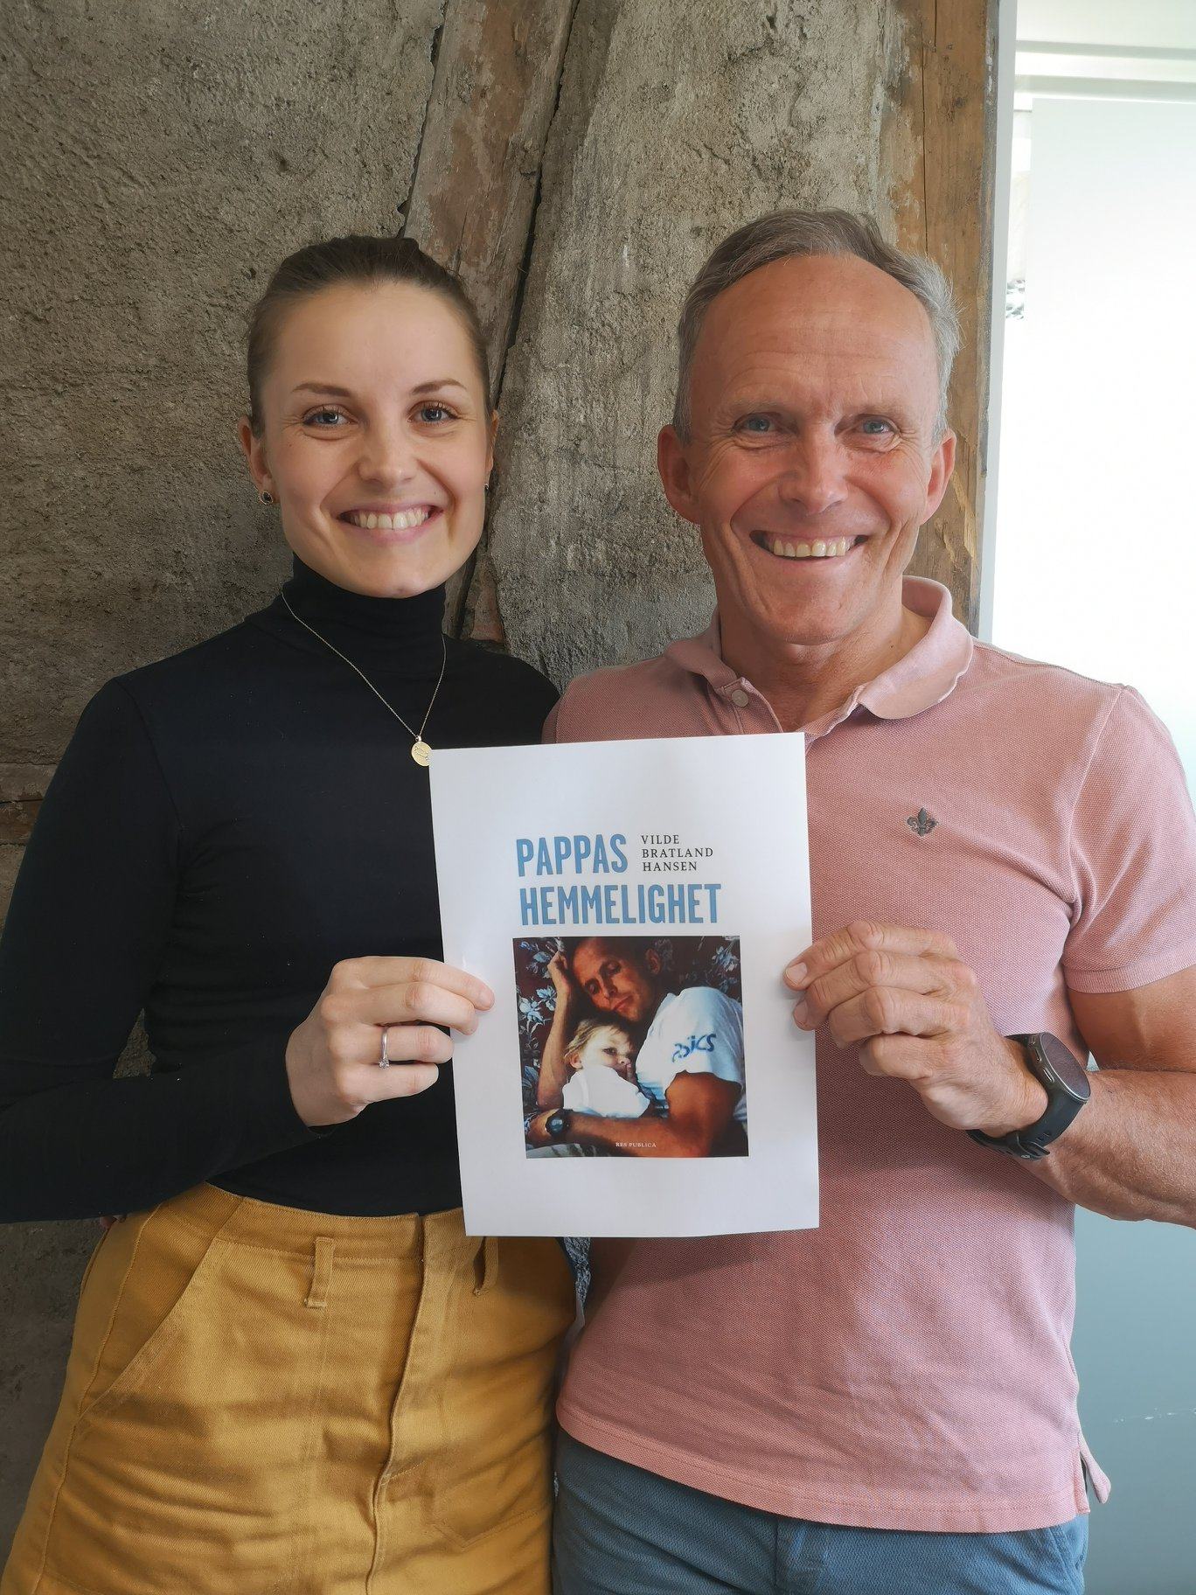
Siden pappa fortalte sin historie:
Bearbeidelse av min spiseforstyrrelse
Bli kjent med negative følelser
Følelsen av å forstå pappa
Pappa har vist at mannsrollen kan romme en dobbelthet

Slide 11
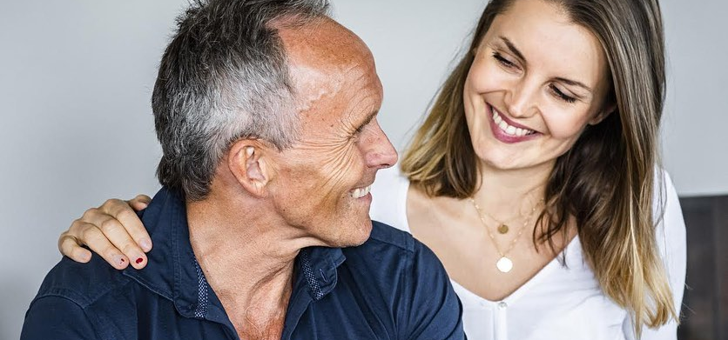
Takk for oppmerksomheten

